Slide 1
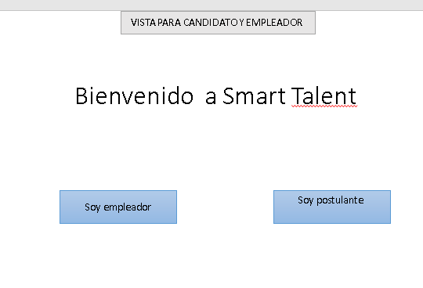
ESTRUCTURA DE SMART TALENT
Home seria ->
En la que postulante y empleador ingresan, partiendo de ahí se dividen las vistas para postulante y otro para el empleador, dependiendo del botón que seleccione cada uno.

Slide 2
Bienvenido a Smart Talent
VISTA PARA CANDIDATO Y EMPLEADOR
Soy postulante
Soy empleador

Slide 3
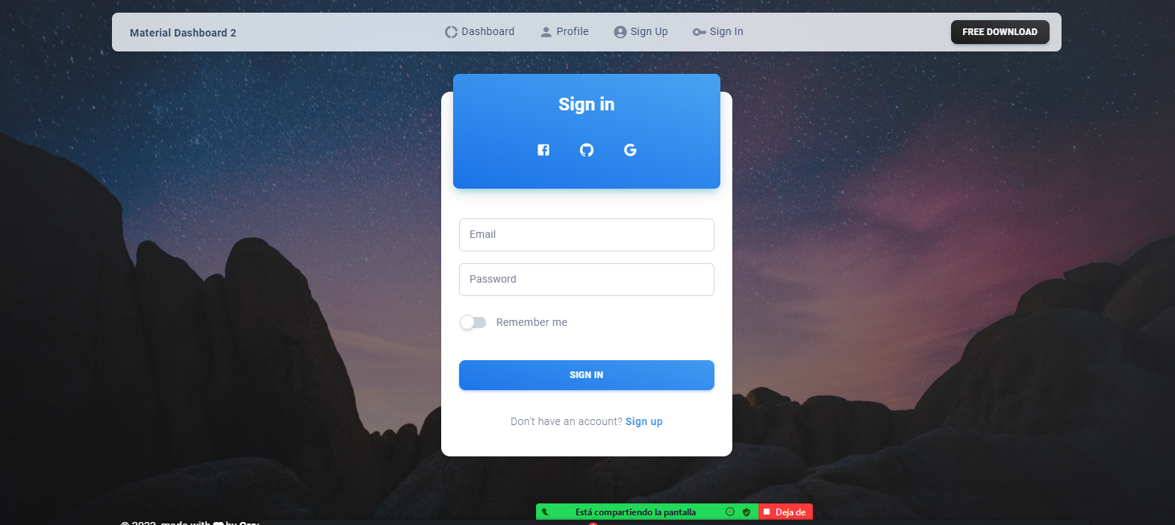
VISTA DE EMPLEADOR
Login

Slide 4
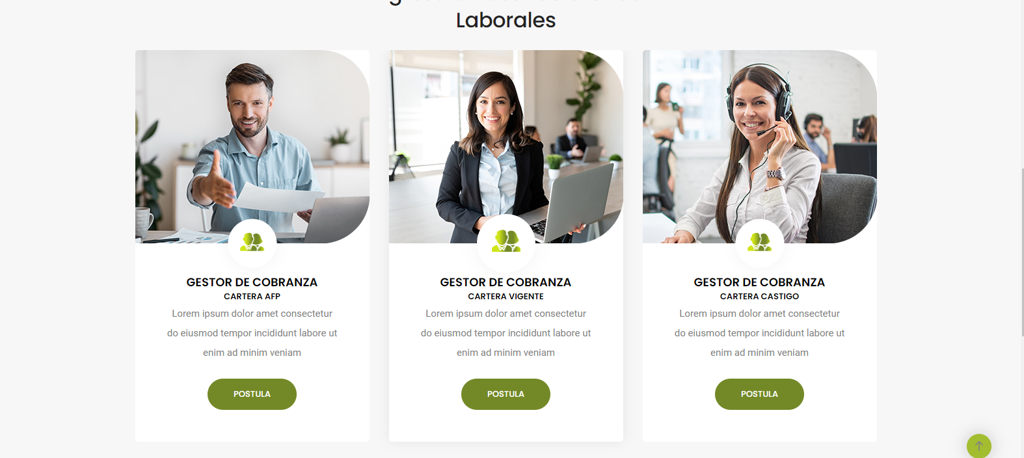
VISTA PARA ELEGIR PUESTO

Slide 5
Nos da gusto que quieras formar parte de la familia Soluciones SAC
VISTA DE CANDIDATO
A continuacion se te presentarán formularios para obtener tu información personal, profesional y medir tus habilidades blandas , por favor Luego click en coninutar para iniciar
Iniciar prueba

Slide 6
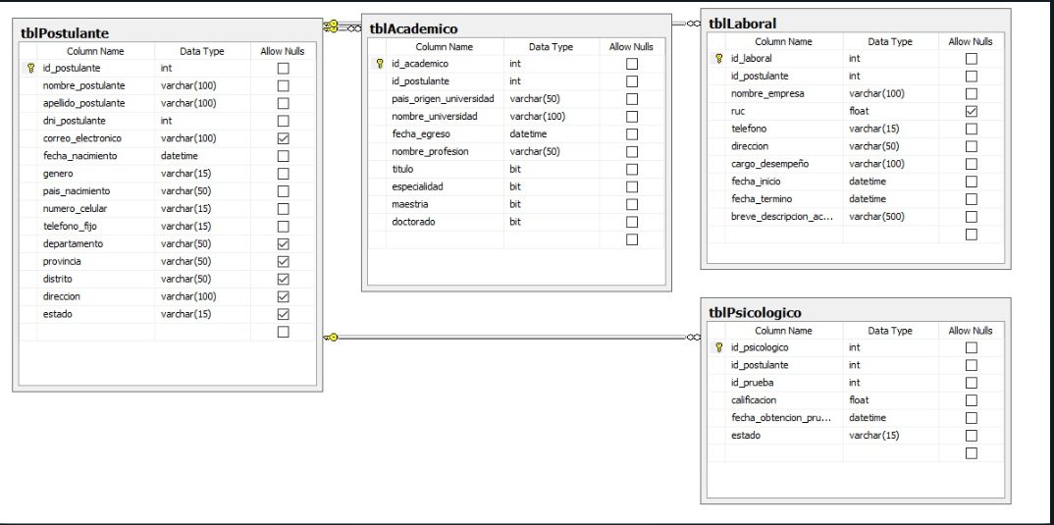
Esquema de datos (formularios)

Slide 7
Formulario información personal
VISTA DE CANDIDATO
FORMULARIO
SIGUIENTE

Slide 8
Formulario información profesional
VISTA DE CANDIDATO
FORMULARIO
SIGUIENTE

Slide 9
Formulario Test psicológico (solo 1)
VISTA DE CANDIDATO
FORMULARIO
FINALIZAR

Slide 10
¡Gracias por participar del proceso de reclutamiento!
VISTA DE CANDIDATO
Al dar click en el botón finalizar del test psicológico, hacer pagina de agradecimiento y finaliza la parte del candidato.

Slide 11
Cuando rrhh inicie sesión mandara a la vista (del dash de vic), son varias vistas el primero es dashboard (graficos), visualizacion grafica de los candidatos, cantidad, area cantidad, etc .Progreso de candidatos al 100% y cuantos no han completo.
VISTA DE EMPLEADOR
Dashboard
Postulantes
..

Slide 12
Cuando rrhh inicie sesión mandara a la vista (del dash de vic), son varias vistas el segundo es postulantes (graficos), (tablasejemplo) : tabla con filas, ranking de personas con informacion relevante, colocar progreso del candidato en barra porcentural de progreso. cuando se hace doble click aparece el detalle del postulante en un modal (crear modal , ojo no es nueva vista)
VISTA DE EMPLEADOR
Modal con info relevante
Dashboard
Postulantes
..
Nombre puesto fecha porcentaje % hecho

Slide 13
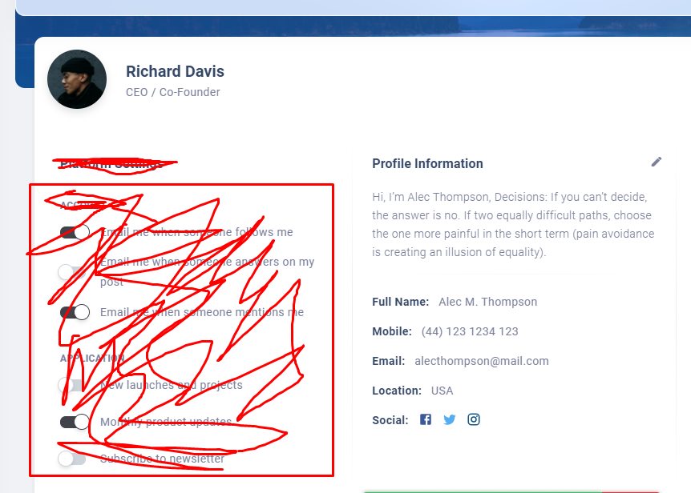
Cuando rrhh inicie sesión mandara a la vista (del dash de vic), son varias vistas el primero es dashboard (graficos), visualizacion grafica de los candidatos, cantidad, area cantidad, etc .Progreso de candidatos al 100% y cuantos no han completo.
VISTA DE EMPLEADOR
Dashboard
Postulantes
Profile
CREACION DE JOB

Slide 14
contador
Calcular los porcentajes de los formularios según sus característica ej. Año de experiencia si el postulante tiene 5 a mas = 5 puntos si tiene 1 = 1 estudios completos = 10 estudios / truncos 2 estudiando 5 puntos/ cursos adicionales c/u 2 puntos/ idiomas suma 5 puntos (comprobado) test psicológico 10 puntos /

Slide 15
SUPER ADMIN
LOGIN ADMIN
(OPCIONAL)
VISTA DE SMART TALENT
USUARIOS

Slide 16
tareas
Willy – crear guía de estilos para la aplicación – creación de card (postulaciones)
Victor – crear pagina de recepción de la empresa
Patricia – base de datos – capturar datos de los formularios – formulario laboral – test
Karen – dashboard postulante - login
Karina – formulario (postulante – académico)
Erick – modal del postulante (dashboard)
Primera meta el 30/03/22 – reunión 5:30pm

